Slide 1


Université Sultan Moulay Slimane
Ecole Nationale des Sciences Appliquées de Khouribga
Département : Mathématiques & informatique
Optimisation : Programmation convexe
Réaliser par :
Encadrer par :
BOULANOUAR Mohamed Amine
DECHRAOUI Fatima Ezzahra
El AAOUAM Mohamed
Pr. ELHADFI youssef
Année Universitaire :
2023-2024

Slide 2
Programmation convexe
2023/2024
Projet de fin d’études
2015/2016
PLAN
Introduction
1
Ensemble convexe
2
Application convexe
3
Application elliptique
4
Exemple
5
Conclusion
6

Slide 3
Programmation convexe
2023/2024
Programmation convexe
2023/2024
Projet de fin d’études
2015/2016
Introduction
Supervision de l’Infrastructure Informatique de l’HCK

Slide 4
Programmation convexe
2023/2024
Projet de fin d’études
2015/2016
Introduction
1
La programmation convexe est une branche de l'optimisation mathématique qui se concentre sur la résolution de problèmes d'optimisation convexe.
Dans cette partie, nous présentons quelques propriétés remarquables des fonctions convexes. Elles permettront de construire des algorithmes de minimisation dans la suite du cours

Slide 5
Programmation convexe
2023/2024
Programmation convexe
2023/2024
Projet de fin d’études
2015/2016
Ensemble convexe
Supervision de l’Infrastructure Informatique de l’HCK

Slide 6
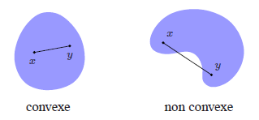
Programmation convexe
2023/2024
Projet de fin d’études
2015/2016
2
Ensemble convexe
Définition:
Un ensemble C est dit convexe lorsque, pour tous x et y de C, le segment [x, y] est tout entier contenu dans C, c'est-à-dire :
∀ x,y ∈ R^{n}, ∀ t ∈ [0;1] tx + (1−t)y ∈ C
.

Slide 7
Programmation convexe
2023/2024
Projet de fin d’études
2015/2016
3
Ensemble convexe
Propriétés :
Tout sous-espace affine de R^{n} est convexe.
Tout boule de R^{n} , ouverte ou ferme, un convexe de R^{n}.
l’insertion de convexes de R^{n} et un convexe de R^{n} .
Si C1, C2 sont deux convexes de R^{n} , et λ∈ R , alors C1 + C2 et λC1 sont des convexes de R^{n} .
Si C1 est un convexe de R^{P} et C2 est un convexe de R^{q}, leur produit cartésien.
C1 X C2 = {(x,y)∈ R^{P} x R^{q} | x ∈ C1, y ∈ C2} est un convexe de R^{p} x R^{q} = R^{p+q} .

Slide 8
Programmation convexe
2023/2024
Programmation convexe
2023/2024
Projet de fin d’études
2015/2016
Application convexe
Supervision de l’Infrastructure Informatique de l’HCK

Slide 9
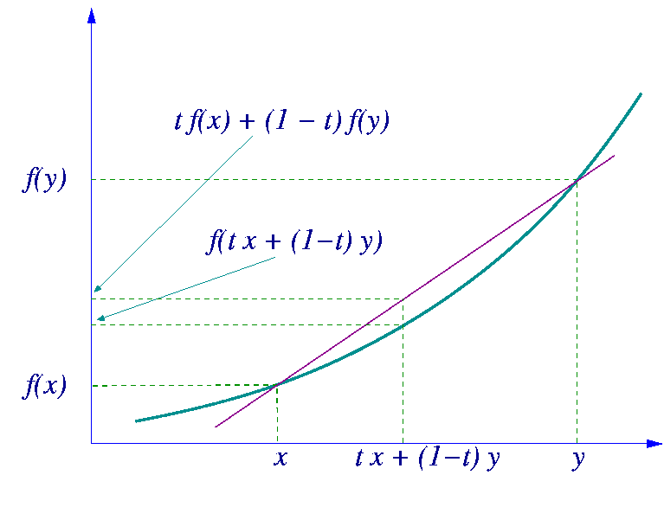
Programmation convexe
2023/2024
Projet de fin d’études
2015/2016
3
Application convexe
Définition:
Soit C ⊂ R^{n} un ensemble convexe non vide et F : C → R
L’application f est (resp. strictement) convexe si :
∀ x,y ∈ R^{n}, ∀ t∈[0;1] tf(x) + (1−t)f(y) ≥ (resp.>) f(tx + (1−t)y)
(I.e dans R^{n+1} le segment joignant (x,f(x)) et (y,f(y)) reste (resp. strictement) au-dessus de la nappe représentative de la fonction.)

Slide 10
Programmation convexe
2023/2024
Projet de fin d’études
2015/2016
3
Application convexe
Propriétés :
Tout applications affine, définie sur un convexe, est convexe et non stricetement convexe.
La somme d’application (resp. strictement) convexes est (resp. strictement) convexe.
Si f est (resp. strictement) convexe et λ∈ R+ (resp. λ∈ R^{+*} ) alors λf est (resp. strictement) convexe.
Si f est (resp. strictement) convexe et a,b∈ R ,a ≠0,alors l’application x → f(ax +b) est (resp. stricetement) convexe.
Une application convexe sur C est continue en tout point de Int(C).

Slide 11
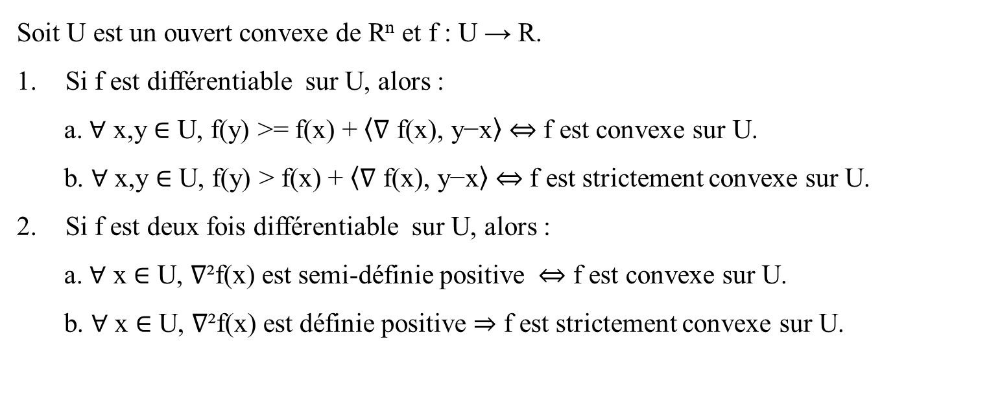
Programmation convexe
2023/2024
Projet de fin d’études
2015/2016
3
Application convexe
Théorème(Caractérisations de la convexité) :
Soit U est un ouvert convexe de R^{n} et f : U → R.
Si f est différentiable sur U, alors :
a. ∀ x,y ∈ U, f(y) >= f(x) + $\left\langle \left.\text{∇} \text{f}\text{(}\text{x}\text{), }\text{y}\text{−}\text{x}\right.\right\rangle$ ⇔ f est convexe sur U.
b. ∀ x,y ∈ U, f(y) > f(x) + $\left\langle \left.\text{∇} \text{f}\text{(}\text{x}\text{), }\text{y}\text{−}\text{x}\right.\right\rangle$ ⇔ f est strictement convexe sur U.
Si f est deux fois différentiable sur U, alors :
a. ∀ x ∈ U, ∇²f(x) est semi-définie positive ⇔ f est convexe sur U.
b. ∀ x ∈ U, ∇²f(x) est définie positive ⇒ f est strictement convexe sur U.

Slide 12
Programmation convexe
2023/2024
Projet de fin d’études
2015/2016
3
Application convexe
Théorème(Programmation convexe) :
Soit C un sous-ensemble convexe de R^{n} et f : C → R une application convexe et X₀ ∈ C.
Les conditions suivantes sont équivalentes:
a. X₀ est un minimum local de f.
b. X₀ est un minimum global de f.
Si f est strictement convexe, f admet au plus un minimum, et un minimum de f est toujours strict.

Slide 13
Programmation convexe
2023/2024
Programmation convexe
2023/2024
Projet de fin d’études
2015/2016
Application elliptique
Supervision de l’Infrastructure Informatique de l’HCK

Slide 14
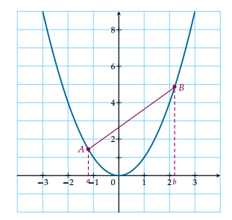
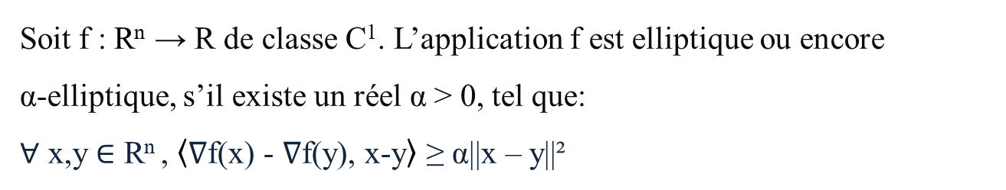
Programmation convexe
2023/2024
Projet de fin d’études
2015/2016
4
Application elliptique
Définition:
Soit f : R^{n} → R de classe C¹. L’application f est elliptique ou encore
α-elliptique, s’il existe un réel α > 0, tel que:
∀ x,y ∈ R^{n} , $\left\langle \text{∇f}\text{(}\text{x}\text{) - }\text{∇f}\text{(}\text{y}\text{), }\text{x}\text{-}\text{y}\right\rangle$ ≥ α||x – y||²
Proposition:
Si f est deux fois différentiable, f est α-elliptique si et seulement si :
∀ x,u ∈ R^{n} , x^{T} ∇²f(u)x ≥ α||x||²

Slide 15
Programmation convexe
2023/2024
Projet de fin d’études
2015/2016
4
Application elliptique
Théorème:
Soit f : R^{n} → R une application α-elliptique. Alors f est coercive et strictement convexe. Sur un domaine convexe ferme et non vide de R^{n} , elle admet un unique minimum

Slide 16
Programmation convexe
2023/2024
Programmation convexe
2023/2024
Projet de fin d’études
2015/2016
Exemple
Supervision de l’Infrastructure Informatique de l’HCK

Slide 17
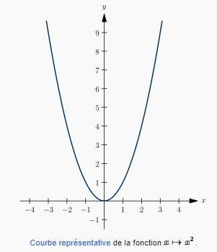
Programmation convexe
2023/2024
Projet de fin d’études
2015/2016
Exemple
5
La fonction f : x → x² est convexe sur R. On peut le prouver par le calcul:
Soit a, b ∈ R et t ∈ [0, 1], on a :
(ta + (1 − t)b)² ≤ ta² + (1 − t)b²
⇐⇒ t²a² + 2t(1 − t)ab + (1 − t)²b² ≤ ta² + (1 − t)b²
⇐⇒ (t² − t)a² + 2t(1 − t)ab + ((1 − t)² − (1 − t))b² ≤ 0
⇐⇒ t(t − 1)a² − 2t(t − 1)ab + t(t − 1)b² ≤ 0
⇐⇒ t(t − 1)(a − b)² ≤ 0
Si t = 0 ou t = 1, c’est clair, et si t ∈]0, 1[, on a t(t − 1) < 0, donc c’est encore vrai.

Slide 18
Programmation convexe
2023/2024
Projet de fin d’études
2015/2016
Exemple
5
On montrer que f admet un minimum en 0
Etape 1 : trouver les points critiques
f' (x) = 0 ⇔ 2x = 0
⇒ x = 0
Alors f admet un point critique en 0
Etape 2 : déterminer la nature de point critique
On a f est convexe ⇒ le point critique en 0 est un minimum global

Slide 19
Programmation convexe
2023/2024
Programmation convexe
2023/2024
Projet de fin d’études
2015/2016
Conclusion
Supervision de l’Infrastructure Informatique de l’HCK

